Slide 1

ORMAN VE SU İŞLERİ BAKANLIĞI
TÜRKİYEDE SU İZLEME ALTYAPISININ STANDARDİZASYONU
SU YÖNETİMİ GENEL MÜDÜRLÜĞÜ
Temmuz 2015
Müsteşarlık Makamı

Slide 2
SUNUM İÇERİĞİ
KURUMLARIN MEVCUT DURUMU
SÇD’YE GÖRE İZLENMESİ GEREKEN PARAMETRELER
SÇD’YE GÖRE HAVZALARDA İZLEME YAPILMASI PLANLANAN İZLEME NOKTA SAYILARI/PERSONEL DURUMU
İZLEME MALİYETİ
KURUMSAL YAPI/LABORATUVAR ORGANİZASYON ŞEMASI
SONUÇ VE ÖNERİLER
KARAR VERİLMESİ GEREKEN HUSUSLAR

Slide 3
Ülkemizde İzleme Yapan Kurumlar
Orman ve Su İşleri Bakanlığı,
  Araştırma Maksadıyla Hizmet Alımı İle İzleme Yapan Kurumlar
    Su Yönetimi Genel Müdürlüğü
    Doğa Koruma ve Milli Parklar Genel Müdürlüğü
  Laboratuvar Alt Yapısı Olan Kurumlar
    Devlet Su İşleri Genel Müdürlüğü
Çevre ve Şehircilik Bakanlığı,
  Araştırma Maksadıyla Hizmet Alımı İle İzleme Yapan Kurumlar
    Tabiat Varlıklarını Koruma Genel Müdürlüğü
  Laboratuvar Alt Yapısı Olan Kurumlar
    ÇED İzin ve Denetim Genel Müdürlüğü
Gıda, Tarım ve Hayvancılık Bakanlığı,
  Laboratuvar Alt Yapısı Olan Kurumlar
    Tarım Reformu Genel Müdürlüğü
    Balıkçılık ve Su Ürünleri Genel Müdürlüğü (Mevcut laboratuvarı bulunmayıp İl Gıda Kontrol Laboratuvarları ve Enstitülerde analizler yapılmaktadır.)

Slide 4
Ülkemizde İzleme Yapan Kurumlar
  Sağlık Bakanlığı,
  Laboratuvar Alt Yapısı Olan Kurumlar
    Türkiye Halk Sağlığı Kurumu
      Çevre Sağlığı Daire Başkanlığı
      Tüketici Güvenliği Laboratuvarları Daire Başkanlığı
      Halk Sağlığı Laboratuvarları Daire Başkanlığı
Belediyeler
  Laboratuvar Alt Yapısı Olan Kurumlar
    Büyükşehir Belediyelerinde 1 Merkez Laboratuvar, ayrıca İçme Suyu Arıtma ve Atık Su Arıtma Tesislerinde de İşletme Laboratuvarları mevcuttur.

Slide 5
KURUMLARIN MEVCUT DURUMU

Slide 6
Ülkemizde İzleme Yapan Kurumlar
 | İzleme Noktaları | İzlenen Parametre Sayısı | Laboratuvar Durumu | Akreditasyon Durumu | Akredite Parametre Sayısı | Laboratuvarda Çalışan Personel Sayısı | Yıllık Toplam Analiz Sayısı | Su Kalitesi İzleme Çalışmaları Yıllık Maliyeti
OSİB Su Yön. Gn. Md. | 89 yer üstü suyu | 157 | - | - | - | - | 356 | 5.249.910 TL
OSİB DSİ Gn. Md. | 1204 adet yerüstü 136 adet yer altı suyu 456 adet sulama suyu | 65 | 1 Merkez Lab. ve 22 Bölge Lab. | + | 19 | 126 | 300.000 | 29.290.807 TL
OSİB DKMP Gn. Md. | Sulak alan bazında değişiklik göstermektedir. | 43 | - | - | - | - | - | -
GTHB Tarım Reformu Gn. Md. | 980 adet yerüstü suyu 826 adet yer altı suyu | 9 | 20 mobil araç 41 İl Gıda Kontrol Laboratuvarı | - | - | 222 | 15.064 | 5.965.400 TL

Slide 7
Ülkemizde İzleme Yapan Kurumlar
 | İzleme Noktaları | İzlenen Parametre Sayısı | Laboratuvar Durumu | Akreditasyon Durumu | Akredite Parametre Sayısı | Laboratuvarda Çalışan Personel Sayısı | Yıllık Toplam Analiz Sayısı | Su Kalitesi İzleme Çalışmaları Yıllık Maliyeti
GTHB Balıkçılık ve Su Ürünleri Gn. Md. | 753 yerüstü suyu | 14 | 41 İl Gıda Kontrol Laboratuvarı 5 Enstitü | + | - | 162 | 5.600 | 2.548.152 TL
SB Halk Sağlığı Lab. D. Bşk. | 1233 yüzme suyu noktası | 3 | 83 Halk Sağlığı Laboratuvarı | + | 4 İHSL akredite olup, parametre sayısı değişmektedir. | 2256 | 12.330 | 560 000 TL
SB Tüketici Güvenliği Lab. D. Bşk. | - | 55 | 1 adet Su Mikrobiyoloji Lab. 1 adet Merkez Su Kimyası Araştırma Lab. | + | 39 | 19 | 14.571 | 84 000 000 TL
SB Çevre Sağlığı D. Bşk. | - | - | - | - | - | - | - | -

Slide 8
Ülkemizde İzleme Yapan Kurumlar
 | İzleme Noktaları | İzlenen Parametre Sayısı | Laboratuvar Durumu | Akreditasyon Durumu | Akredite Parametre Sayısı | Laboratuvarda Çalışan Personel Sayısı | Yıllık Toplam Analiz Sayısı | Su Kalitesi İzleme Çalışmaları Yıllık Maliyeti
ÇŞB ÇED İzin ve Denetim Gn. Md. | 4 havzada toplam 43 nokta Akdeniz: 45 Marmara Denizi: 55 Ege Denizi: 66 Karadeniz: 71 | 39 | 1 adet Merkez Lab. 4 adet Seyyar Laboratuvar Hizmet Alımı | + | 143 | 25 | 500 | 232 630 TL 6 000 000 TL
ÇŞB Tabiat Varlıklarını Koruma Gn. Md. | 199 adet alıcı ortam (akarsu, deniz suyu, göl suyu) izleme noktası 4 adet yer altı suyu izleme noktası | 30 | - | + | - | - | 1942 | 274 940 TL
ASKİ | 21 dere ve çay, 4 adet baraj | 66 | 1 adet Merkez Lab. Atıksu ve İçmesuyu Arıtma Tesislerinde İşletme Lab. | + | 25 | 32 | 13000-14000 | 1 503 000 TL

Slide 9
Ülkemizde İzleme Yapan Kurumlar
 | İzleme Noktaları | İzlenen Parametre Sayısı | Laboratuvar Durumu | Akreditasyon Durumu | Akredite Parametre Sayısı | Laboratuvarda Çalışan Personel Sayısı |  | Yıllık Toplam Analiz Sayısı | Su Kalitesi İzleme Çalışmaları Yıllık Maliyeti
İSKİ | - | 52 | 1 adet Merkez Lab. Atıksu ve İçmesuyu Arıtma Tesislerinde İşletme Lab. | + | 24 | - |  | 104.000 | 2 000 000 TL
Büyük şehir Belediyeleri | - | - | - | - | - | - |  | - | ≈20 000 000 TL
TOPLAM |  |  |  |  |  |  | 73.624.839 TL

Slide 10

Ülkemizde İzleme Yapan
Özel Laboratuvarlar
 | İzleme Noktaları | İzlenen Parametre Sayısı | Laboratuvar Durumu | Akreditasyon Durumu | Akredite Parametre Sayısı | Laboratuvarda Çalışan Personel Sayısı | Yıllık Toplam Analiz Sayısı | Su Kalitesi İzleme Çalışmaları Yıllık Maliyeti
TÜBİTAK MAM | - | 106 | Su Laboratuvarı ve Tehlikeli Organik Kimyasallar Analiz Laboratuvarı mevcuttur. | + | Su Lab. 75 Tehlikeli Organik Kimyasallar Lab. 34 | - | 60.000 | Proje bazında değişiklik göstermektedir
ÜNİVERSİTELER - ODTÜ Deniz Bilimleri Enstitüsü - Dokuz Eylül Üniversitesi Deniz Bilimleri ve Teknolojisi Enstitüsü vb. | Proje esaslı çalışılmaktadır.

Slide 11

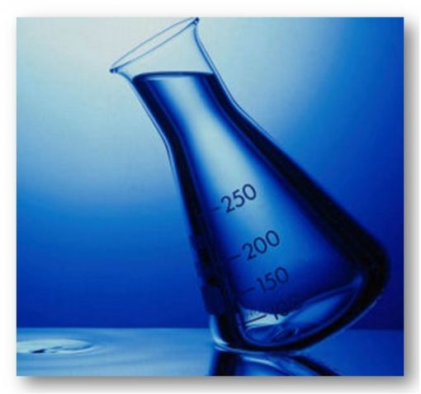

Ülkemizde İzleme Yapan
Özel Laboratuvarlar
Ayrıca Ülkemizde 160 adet de özel laboratuvar bulunmakta olup, bunun sadece 30-35 adedi su kalitesi çalışmaları yürütmektedir.

Slide 12
Ülkemizde İzleme Yapan Kurumlar
Kurum ve Kuruluşların İzleme Alanları
 | SYGM | DSİ | DKMPGM | ÇŞB (ÇYGM) | ÇŞB (TVKGM) | GTHB (TRGM) | GTHB (BSGM) | SB | BÜYÜKŞEHİR BELEDİYELERİ
Yerüstü Suları | X | X | X | X | X | X | X | X | X
Yer altı Suları | X | X |  |  | X | X |  | X | X
Kıyı-Geçiş Suları | X |  | X | X | X
Deniz Suları |  |  |  | X | X | X | X
İçme Suları (Şebeke) |  |  |  |  |  |  |  | X | X
Yüzme Suyu |  |  |  |  |  |  |  | X | X

Slide 13
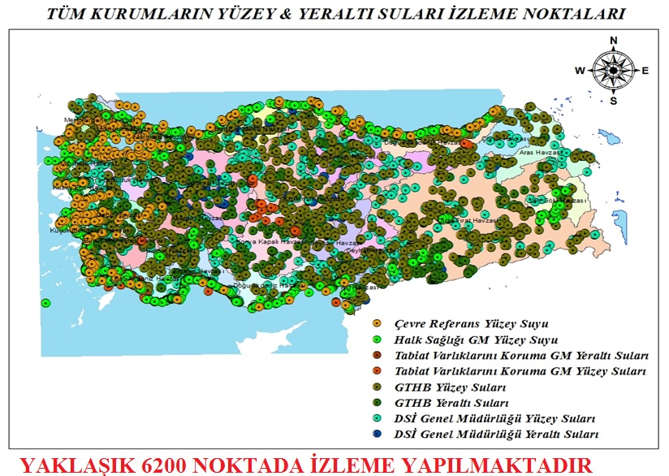

*** Balıkçılık ve Su Ürünleri Genel Müdürlüğü ve Büyükşehir
Belediyelerinden izleme noktaları temin edilemediği için haritaya işlenmemiştir.

Slide 14
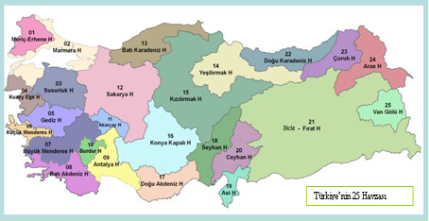
Kurumların Havzalarda Çakışan
İzleme Noktaları

Slide 15
Kurumlar Tarafından Mükerrer İzlenen
Parametreler
Parametre Grubu | DSİ Genel Müdürlüğü | Gıda, Tarım ve Hayvancılık Bakanlığı | Sağlık Bakanlığı | Çevre Şehircilik Bakanlığı
Fiziksel Parametreler (Sıcaklık,pH, İletkenlik, Renk) | + | + (Renk Hariç) | + | +
Oksijenlendirme Parametreleri (Çözünmüş Oksijen,KOİ BOİ) | + | + (KOİ,BOİ Hariç) | + (KOİ,BOİ Hariç) | +
Nurtientler | + | + | + | +
İz Elementler | + | + (Tarım Reformu Gn. Md. Hariç) | + | +
Pestisitler | + | - | + | +

Slide 16
Kurumlar Tarafından Mükerrer İzlenen
Parametreler
Toplam 31 parametre
Tüm Kurumlar için Ortak
(Gıda, Tarım ve Hayvancılık
Bak. Pestisitler Hariç)
Toplam 47 parametre
3 Kurum Ortak İzlemekte
Toplam 19 parametre
2 Kurum Ortak İzlemekte

Slide 17
SÇD’YE GÖRE İZLENMESİ GEREKEN PARAMETRELER

Slide 18
Su Çerçeve Direktifine Göre
Kurumların İzlediği Parametreler
SÇD’ye Göre İzlenmeyen Parametreler
SÇD’ye Göre İzlenen Parametreler
** Mikrokirleticiler ve spesifik kirleticiler dahil

Slide 19

Su Çerçeve Direktifine Göre
İzleme Yapılması Planlanan Nokta Sayıları
25 havza için tespit edilen 943 nokta Gözetimsel İzleme Noktaları olup, baskılar dikkate alınarak belirlenecek olan Operasyonel İzleme Noktaları ve kıyı-geçiş suları da ilave edildiğinde ülke genelinde bu rakam yaklaşık 2000-2500 nokta olacaktır (19 havza için hazırlanan İzleme Programlarında 1654 izleme noktası belirlenmiştir).

Slide 20
SÇD’ye Göre Su Kalitesi İzleme Çalışmaları
Yürütülmesi İçin Gerekli Personel
Sayısı ve Nitelikleri
Türkiye çapında 2000-2500 adet izleme noktasında izleme çalışmalarını (numune alma, analiz, veri girişi vs.) yürütmek için gereken personel sayısı 450-500 kişidir.
Meslek Grubu Dağılımı:
Kimyager
Kimya Mühendisi
Biyolog
Su Ürünleri Mühendisi
Ziraat Mühendisi
Çevre Mühendisi
Bilgisayar Mühendisi
Elektrik Mühendisi
Tekniker
Teknisyen
Laborant

Slide 21
İZLEME MALİYETİ

Slide 22
Su Çerçeve Direktifine Göre
Göre İzleme Maliyeti
Su Kalitesi İzleme Konusunda Kapasite Geliştirme AB Eşleştirme Projesi kapsamında 6 pilot nehir havzası için çıkarılan 6 yıllık izleme maliyeti;
Havza Adı | Nokta Sayısı | Örnekleme (1000 TL) | Taşıma (1000 TL) | Analiz (1000 TL) | TOPLAM (1000 TL)
Büyük Menderes | 101 | 2.373 | 2.023 | 10.895 | 15.291
Konya Kapalı | 79 | 990 | 404 | 10.267 | 11.660
Sakarya | 174 | 3.215 | 1.347 | 18.318 | 22.879
Meriç-Ergene | 58 | 2.679 | 1.498 | 11.824 | 16.002
Akarçay | 52 | 2.689 | 981 | 7.233 | 10.903
Susurluk | 111 | 3.117 | 1.072 | 15.841 | 20.029

Slide 23
Su Çerçeve Direktifine Göre
Göre İzleme Maliyeti
6 pilot nehir havzasının yüzey alanına dayalı olarak ekstrapolasyon yöntemi kullanılarak 25 havza için çıkarılan yıllık izleme maliyeti;
 | Örnekleme (1000 TL) | Taşıma (1000 TL) | Analiz (1000 TL) | TOPLAM (1000 TL)
6 Nehir Havzası | 2.510 | 1.221 | 12.396 | 16.127
25 Nehir Havzası | 10.431 | 5.072 | 51.505 | 80.000
Söz konusu maliyet tahmini üst sınırlar dikkate alınarak oluşturulmuş olup, örnekleme ve analizlerden hangi kurumun sorumlu olduğu veya izleme maliyetlerinin fonunun nasıl sağlanacağı gibi sorulardan bağımsızdır.

Slide 24
Su Çerçeve Direktifine Göre
Göre İzleme Maliyeti
~6200 izleme noktasında 2858 personel ile su kalitesi izleme çalışmaları maliyeti 73 624 839 TL’dir.
Su Çerçeve Direktifi gerekliliklerine uygun su kalitesi izleme çalışmaları yapıldığında ise izlenmeyen % 69’luk kısımda ilave edildiğinde maliyetin iki katına çıkacağı yani yaklaşık 150.000.000 TL olacağı öngörülmektedir.

Slide 25
Su Çerçeve Direktifine Göre
Göre İzleme Maliyeti
 | Mevcut Durumda | SÇD Kapsamında Tek Bir Kurum Tarafından İzleme Yapılması Durumunda
İzleme Noktası Sayısı | 6 200 | 2000-2500
Yıllık İzleme Maliyeti | 73 624 839 TL | 80.000.000 TL
Mevcut Durumda SÇD’ye Göre İzleme Yapılması Durumunda | ≈ 150 000 000 TL
Personel Sayısı | 2858 | 500

Slide 26
KURUMSAL YAPI/LABORATUVAR ORGANİZASYON ŞEMASI

Slide 27
Kurumsal Yapı/Organizasyon
Şeması
Su İzleme Laboratuvarları
Merkez Teşkilatı
Taşra Teşkilatı

Slide 28
Kurumsal Yapı/Organizasyon
Şeması
Hidrolojik ve Hidromorfolojik İzleme
Merkez Teşkilatı
Kimyasal İzleme
Laboratuvarlar
Ulusal Su Bilgi Sistemi ve Veri Değerlendirme
Yönetim Hizmetleri
Biyolojik İzleme
Akreditasyon
Su Kalitesi İzleme Referans Laboratuvarı (Merkez Laboratuvarı)

Slide 29
Kurumsal Yapı/Organizasyon
Şeması
11 Adet Bölge Müdürlüğü
Taşra Teşkilatı
Organik Analizler Şube Müdürlüğü
İnorganik Analizler Şube Müdürlüğü
Biyolojik İzleme Şube Müdürlüğü
Hidrolojik ve Hidromorfolojik İzleme Şb. Md.
Numune Alma, Numune Kabul ve Raporlama Şube Müdürlüğü

Slide 30
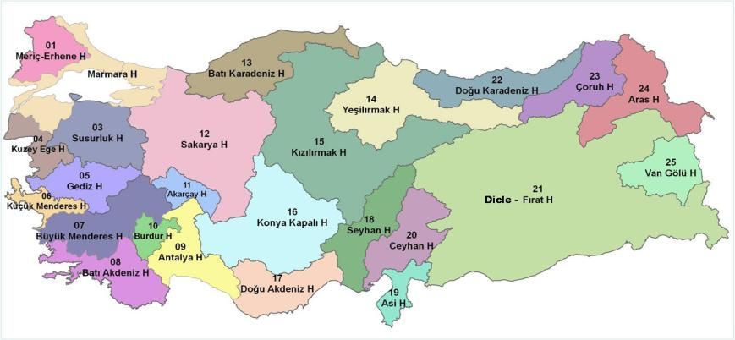
Türkiye Nehir Havzaları

Slide 31
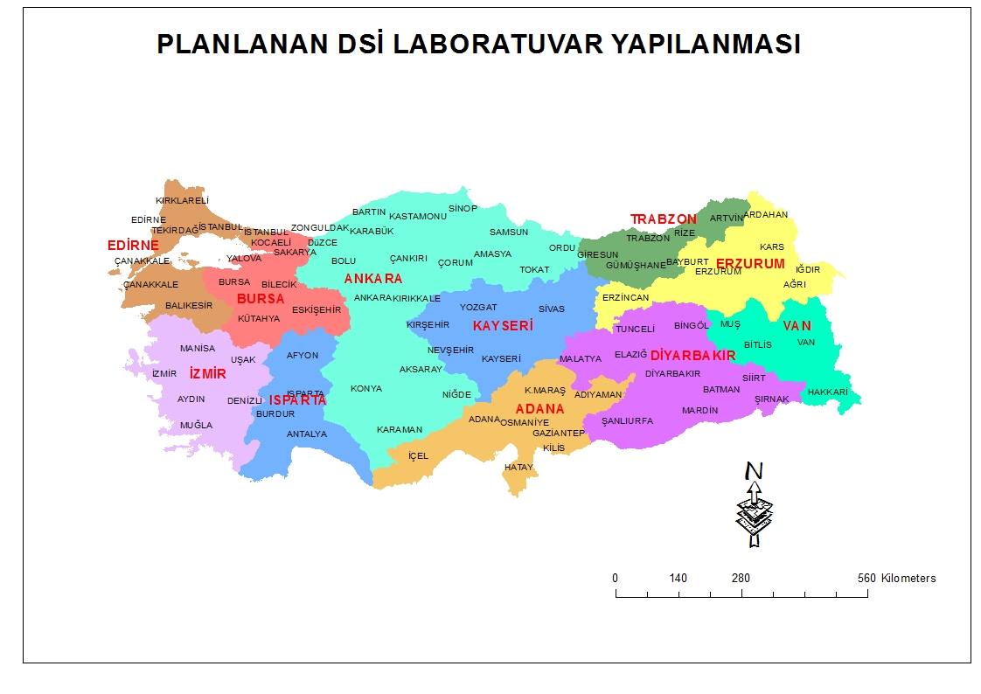


Slide 32
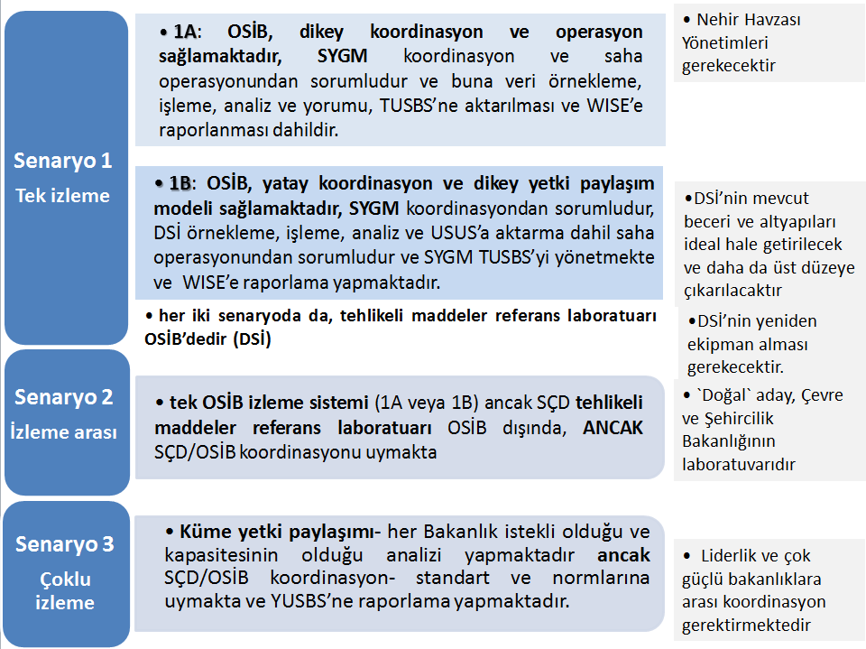
Türkiye'de Su Kalitesi İzleme AB Projesi Organizasyon/Senaryolar

Slide 33
Sonuç ve Öneriler
Kurumlar arasındaki yetki ve sorumluluk kargaşası
Kurumlar arası koordinasyon eksikliği
Yürütülen mükerrer çalışmalar neticesinde kaynak/zaman israfı
İzlemede standardizasyonun olmaması
Etkin veri yönetiminin sağlanamaması
Ulusal İzleme Ağı
Ülkemizde yürütülmekte olan sistematik su kalitesi izleme çalışmaları ile kurumsal yapılanmanın Su Çerçeve Direktifi ile uyumlu olmaması
Havza bazında su kalitesi ve miktarının yönetiminin tam olarak sağlanamaması

Slide 34
Sonuç ve Öneriler
Mevzuat hazırlama, araştırma, denetim ve kontrol birimlerinin bir bütünlük ve koordinasyon içinde çalışmasının sağlanması
Ulusal İzleme Ağının oluşturulması
Mükerrer izlemelerin engellenmesi
Personel ve finansmanın sağlanması
Ulusal Su Bilgi Sistemi’nin Ülke ihtiyaçlarına göre yapılandırılması

Slide 35
Karar Verilmesi Gereken Hususlar
Mevcut durumda su kalitesi izleme çalışmalarına mevcut kurumlar devam ederse, bu durumda mükerrerliğin ortadan kaldırılması ve izlemede standardizasyonun sağlanması gerekmektedir.
Su kalitesi izleme çalışmalarının mevcut kurumlar arasından tek bir kurum tarafından yapılması ve verilerin Ulusal Su Bilgi Sistemi vasıtasıyla bütün kurumlarca paylaşılması.
Yeni bir kurum kurularak su kalitesi izleme çalışmalarının bu kurum tarafından yapılması ve verilerin Ulusal Su Bilgi Sistemi vasıtasıyla bütün kurumlarca paylaşılması.

Slide 36
ARZ EDERİM

